Slide 1
INFORMATIONSMØDE FRA ELBILLADER GRUPPE HYRDEENGEN
Hvordan kan vi få elbilladere i Hyrdeengen for husene med ekstern carport?

Slide 2
01
02
03
04
Gruppen har undersøgt interessen blandt relevante boliger
Gruppen har undersøgt forskellige løsninger for boliger
Gruppen har indhentet tilbud for private ladere
Gruppens status, fremtid og forslag

Slide 3



Gruppens opgaver
UNDERSØGE INTERESSEN FOR ELBILLADERE I HYRDEENGEN (EKSTERN CARPORT)
UNDERSØGE HVILKE LØSNINGER DER ER TILGÆNGELIGE
FINDE PRISER OG INDHENTE TILBUD

Slide 4
UNDERSØGE INTERESSEN FOR ELBILLADERE I HYRDEENGEN (EKSTERN CARPORT)
Der er rimelig interesse for lader kabler
Dette er fundet ved spørgeskema
Der er registreret svar for alle relevante huse

Slide 5
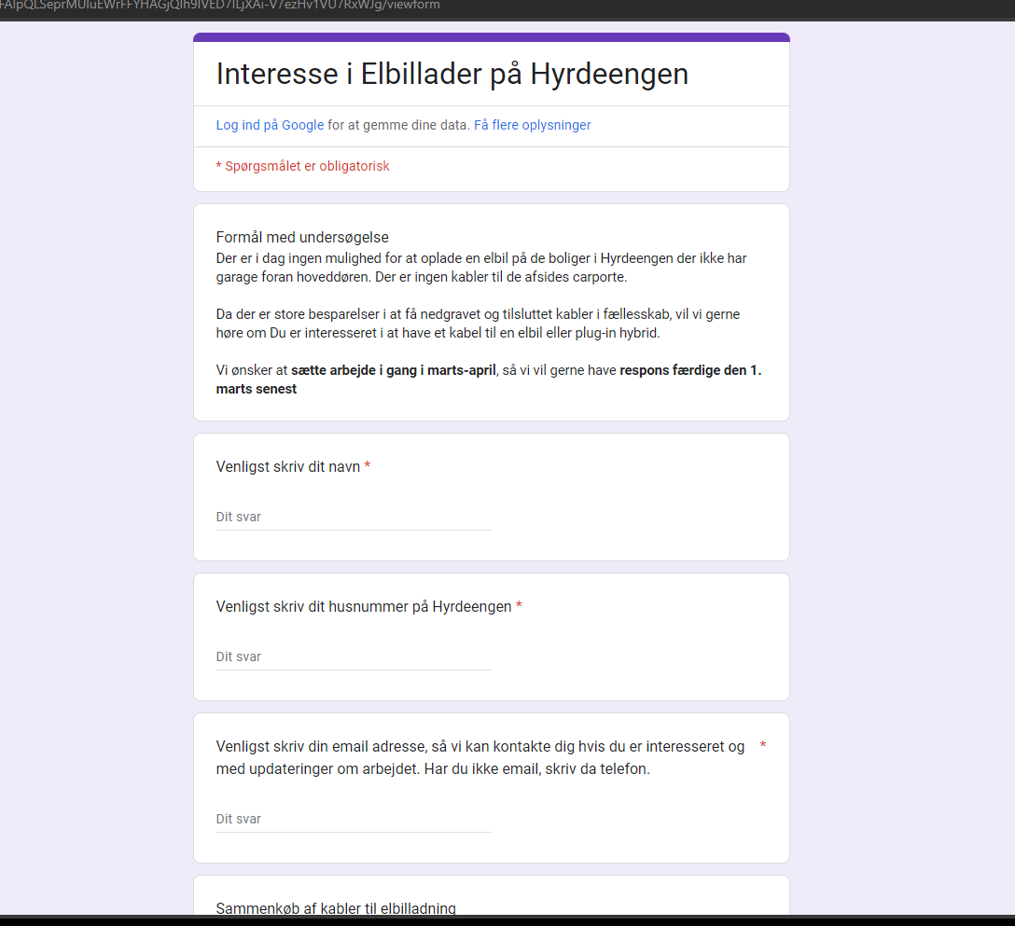
SPØRGESKEMA

Slide 6

Spørgeskema
Vi har
  Navn til kontakt
  Adresse
  Mail (til kontakt)
  Interesse til elbillader

Slide 7
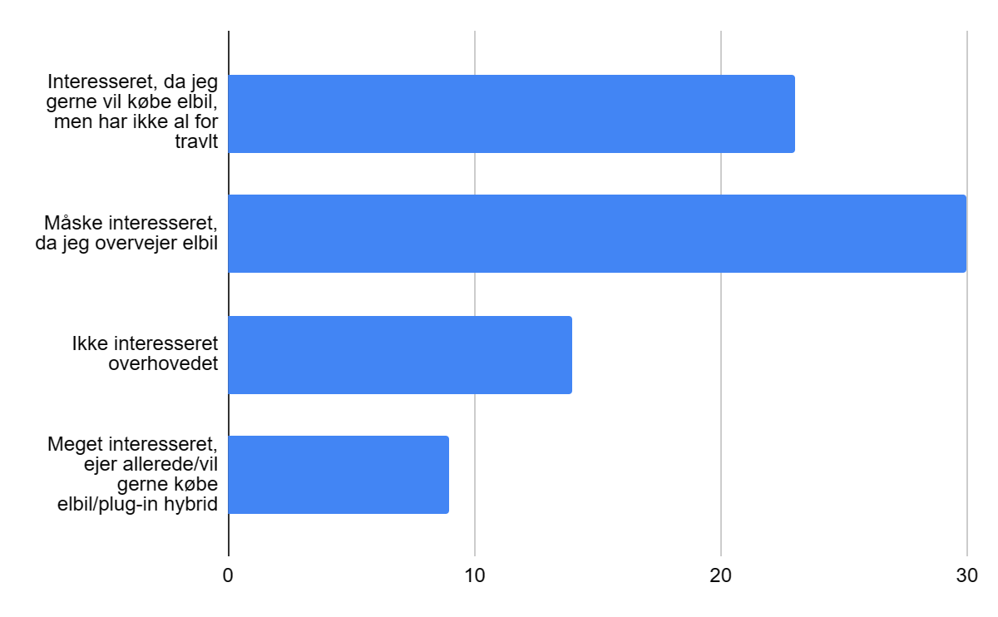
Spørgeskema resultater - antal

Slide 8
Spørgeskema resultater – procent fordeling

Slide 9
Gruppens opgaver
UNDERSØGE INTERESSEN FOR ELBILLADERE I HYRDEENGEN (EKSTERN CARPORT)
UNDERSØGE HVILKE LØSNINGER DER ER TILGÆNGELIGE
FINDE PRISER OG INDHENTE TILBUD

Slide 10
UNDERSØGE HVILKE LØSNINGER DER ER TILGÆNGELIGE
Der er 3 typer af løsninger, hvoraf vi har vurderet én bedre end de andre:
Fælles ladere på gæstepladser, strøm fra transformer
Private ladere, strøm fra transformer
Private ladere, strøm fra kabel fra hus

Slide 11
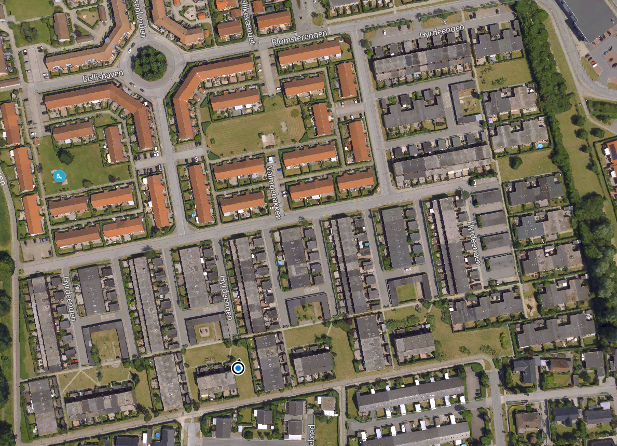
Fælles ladere

Slide 12
Fælles ladere
Inddrage et antal gæstepladser
Deles om ladepladser

Slide 13
Fælles ladere
Fordele
Ulemper
Billigere per husstand
Kan indbetale sig selv over tid ved merbetaling per kWh
Formentlig mindre nedgravning krævet
Kan have lange afstande
Inddragelse af begrænsede gæstepladser
Risiko for ”ladekø”, skal laves flere senere
Det samme som offentlig ladning
Ingen fordel ved hussalg
Administration i grundejerforeningen

Slide 14
Private ladere fra transformer

Slide 15
Private ladere fra transformer
Trække kabler til hver carport fra elnet
Privat lader, egen abonnementsordning eller balanceret ladning

Slide 16
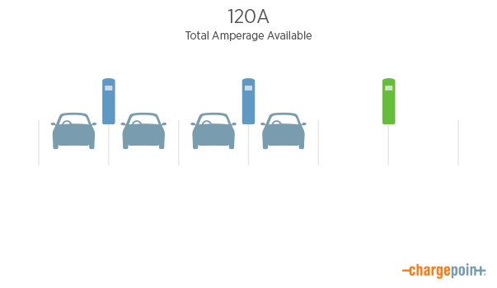
Balanceret ladning

Slide 17
Radius tilslutningsbidrag
Første 25 Ampere/10 kW 16.437,50 kr.
Derefter per Ampere/0,4 kW 1.587,50 kr.
Eks. 8 huse med hver fuld
Eks. 8 huse med balanceret
8 x 11 kW ved 400 V = 88 kW
88 kW/400 V = 220 A (maks. 160 A)
(1.587,50 kr. * 135 + 16.437,50 + 8 * 5000)
= 270.750,00 kr. (33.843,75 kr. per)
8 x 6 kW ved 400 V = 48 kW
48 kW/400 V = 120 A (maks. 160 A)
(1.587,50 kr. * 95 + 16.437,50 + 8 * 5000)
= 207.250,00 kr. (25.906,25 kr. per)

Slide 18
Private ladere fra transformer
Fordele
Ulemper
Privat lader, vælger selv ordning
Ladning i egen carport
Kan [muligvis] tilkobles transformer senere (men der skal forkøbes Ampere)
For nogen vil det være meget kort gravedistance
Dyrt at tilkoble elnet som standard
  Muligvis med høj merpris
  1000 kr./år for ny eltavle
Maks 160 A per tilslutning*
Fulde effekt skal tilkobles samtidig
Radius kan sige nej
”Kan nemt gå et år”

Slide 19
Private ladere fra eget hus

Slide 20
Private ladere fra eget hus
Trække kabler til hver carport eget hus
Privat lader, egen abonnementsordning
Gravning til egen elinstallation ved fordør

Slide 21
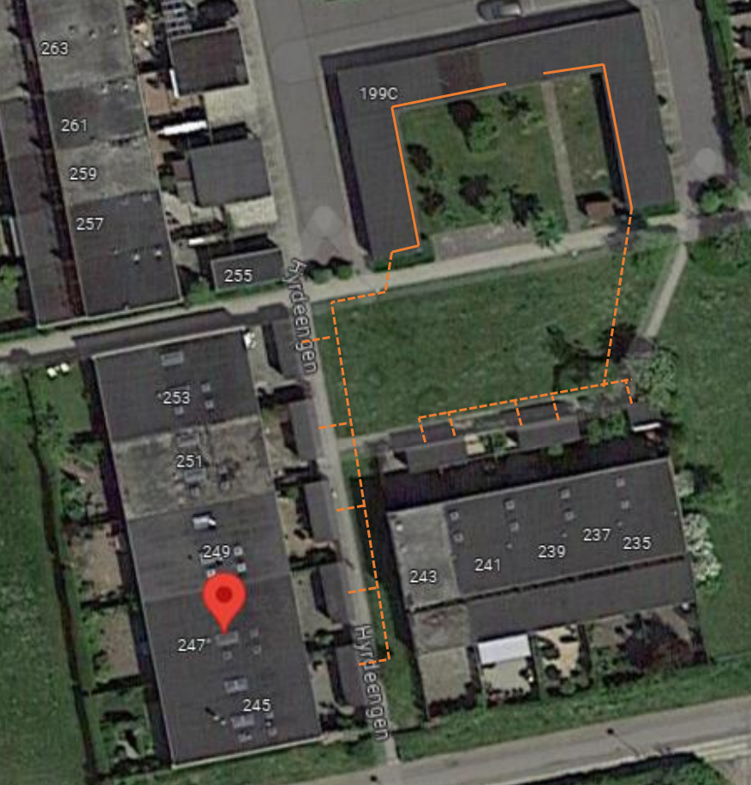
Eks. Tilbud fra Looad
Givet for Klynge med 10 husstande (235-253)
Komplet forberedt fællesinstallation med gravearbejde: 74.700 kr. + moms
Komplet forberedt fællesinstallation uden gravearbejde: 46.600 kr. + moms
Individuel installation med ladeboks: 7.500 kr. + moms
For kun gravning: (74.700 kr. * 1,25)/10 =
9337,5 kr. per husstand
Med installation og boks: ((74.700 kr. * 1,25)/10) + (7.500 kr. *1,25) =
18712,5 kr. per husstand

Slide 22
Private ladere fra eget hus
Fordele
Ulemper
Privat lader, vælger selv ordning
Ladning i egen carport
Muligt at nedgrave 230V sammen med
Kan nedgraves uden tilslutning (”elbilklar”)
For nogen dyr gravning

Slide 23
Gruppens opgaver
UNDERSØGE INTERESSEN FOR ELBILLADERE I HYRDEENGEN (EKSTERN CARPORT)
UNDERSØGE HVILKE LØSNINGER DER ER TILGÆNGELIGE
FINDE PRISER OG INDHENTE TILBUD

Slide 24
FINDE PRISER OG INDHENTE TILBUD
Gruppen har indhentet en række tilbud fra en række elinstallatører. Generelt kan siges:
Der er penge at spare hvis man selv skaffer gravning
Sildebenene er dyrere end de andre klynger og ikke alle har villet give tilbud på dem
For gravning + ledning fra carport til skur/værksted er tilbudt ca. 15.000 kr. per hus
Ekstra 4.000 for at grave til tavle ved hus
En lader koster 3000+ (~5000 for de mest anvendte)

Slide 25
Tilbud modtaget - 1
Tilbud | Med gravning carport-skur? | Med gravning til tavle i hus? | Med elinstallation i tavle? | Inkl. Lader? | Pris per hus | Note
ELA elinstallatør - Tilbud 1 | Ja | Nej | Nej | Nej | 14,400 kr. | Ikke for boliger i "Sildebenene"
ELA elinstallatør - Tilbud 2 | Ja | Ja | Ja | Nej | 18,500 kr. | Ikke for boliger i "Sildebenene"
IMATEC | Nej | Nej | Ja | Ja | 17,462 kr. | Bemærk: Uden gravearbejde, kun elkabler og installation
CPK Gruppen | Ja | Ja | Ja | Ja | 35,000 kr. | Ca tal givet over tlf, laver nok ikke tilbud, giver i stedet til Hoffmann
ELCON - Tilbud 1 | Ja | Nej | Nej | Nej | 19,368. kr. | Omregnet til med moms
ELCON - Tilbud 2 | Ja | Ja | Nej | Nej | 21,868 kr. | Omregnet til med moms
Hoffmann - Basis | Ja | Nej | Nej | Nej | 12,790 kr. | Tilbud som 102325 kr. for hele klyngen eksl moms
Hoffmann A/S - med Tillæg 1 | Ja | Ja | Ja | Nej | 24,334 kr. | Gravning og installation til relæ med det samme for 9235, 12.035 hvis man vil have det senere
Hoffmann A/S - med Tillæg 2 | Ja | Ja | Ja | Ja | 32,833 kr. | Med opsætning til Looad og salg af Zaptec Go lader (som man ejer) + 1800 til opsætning af lader og test

Slide 26
Tilbud modtaget -2
Tilbud | Med gravning carport-skur? | Med gravning til tavle i hus? | Med elinstallation i tavle? | Inkl. Lader? | Pris per hus | Note
ELA elinstallatør - Sildebenene - Tilbud 1 | Ja | Ja | Nej | Nej | 32,000 kr. | Kun for boliger i "Sildebenene"
ELA elinstallatør - Sildebenene - Tilbud 2 | Ja | Nej | Ja | Nej | 36,000 kr. | Kun for boliger i "Sildebenene”
Looad (ikke Sildeben) | Ja | Nej | Nej | Nej | 10,000 kr. | Seneste angivet tilbud
Looad (ikke Sildeben | Ja | Ja | Ja | Ja | 17,500 kr. | Med Zaptec lader og Looad abonnement. Seneste angivet tilbud

Slide 27
STATUS PÅ GRUPPEN
Og dets arbejde og fremtid

Slide 28
Hovedpunkter på gruppe status
Det har ikke været nemt
Gregers går af som formand, gruppen lukkes umiddelbart
Gruppens fremtid
Gruppens forslag fremefter

Slide 29
Det har ikke været nemt
Selvom der har været god interesse har det været svært at få svar fra beboere
Det har været svært at få svar fra bestyrelsen til tider, bedre senest (mangler proces)

Slide 30
Opgaverne er løst
Derfor går Gregers af som formand
Gruppens fremtid er derfor at vi lukker gruppen
Anbefalinger og kontaktliste til elinstallatører kommer til at lægge offentligt (forhåbentligt Hyrdeengen.dk)

Slide 31
Gruppens forslag
Lav et projekt i hver enkel klynge
Den samme løsning er muligvis ikke den bedste for alle klynger – især Sildebenene

Slide 32
Gruppens forslag 2
Konkret:
- Almindelige Klynger bør se på at grave fra hus til carport (måske med mindre de har elvarme)
- Sildebenene bør nok overveje at få gravet fra Transformer med balanceret ladning

Slide 33
Gruppens forslag 3
Der bør være en procedure fra Grundejerforeningen til gravning af elbillader kabler:
Ejer finder tilbud fra elinstallatør
Ansøgning til bestyrelse om gravning, med standard som ”Ja” for hurtig godkendelse (jævnfør Deklaration ad 1975 §3a)
Ansøgning om gravetilladelse med hurtig godkendelse hvis krævet
(kommer her da den kræver dato)
LER undersøgelse
(kommer her da den kræver dato)
Gravning og tilslutning
Tinglysning af kabellægning

Slide 34
Hvad der mangler at blive undersøgt
Prisleje for at lægge kabler i LER - skal spørge Tjenesteydere
Et tilbud ved transformermodel har ikke kunne findes – ikke sikker på at kan fås hos en installatør

Slide 35
TAK FOR I AFTEN

